Slide 1
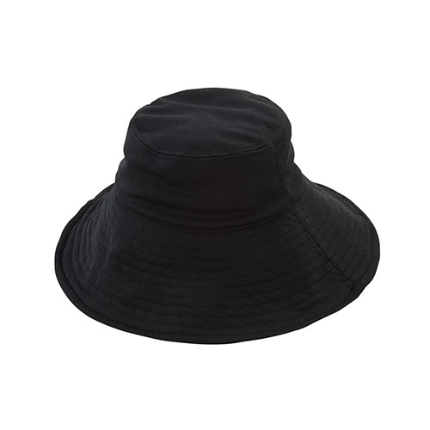
【提案書】
ポータブルつば広UVハット
特徴
大きなつばとUVカット率99％の生地で紫外線をガードするおしゃれなハット。小さく畳めて携帯用にも便利！名入れもできて、キャンペーン用のノベルティや、アーティストの物販品に最適です。
商品写
納期
納期スペース
仕様
カラー展開：ネイビー×ボーダー、ブラック
素材：ポリエステル
サイズ：頭囲:約575mmまでつばの長さ:約120mm(レディースフリー) 箱サイズ220×140×55mm
包装：化粧箱入
お見積
お見積りスペース

